Slide 1
Floppy Jump

Slide 2



Slide 3
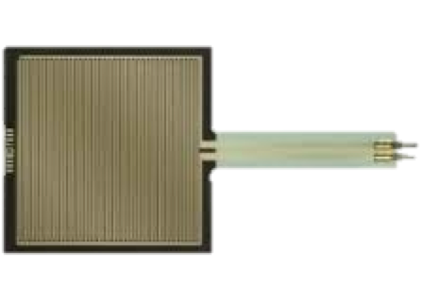
圧力センサー

Slide 4
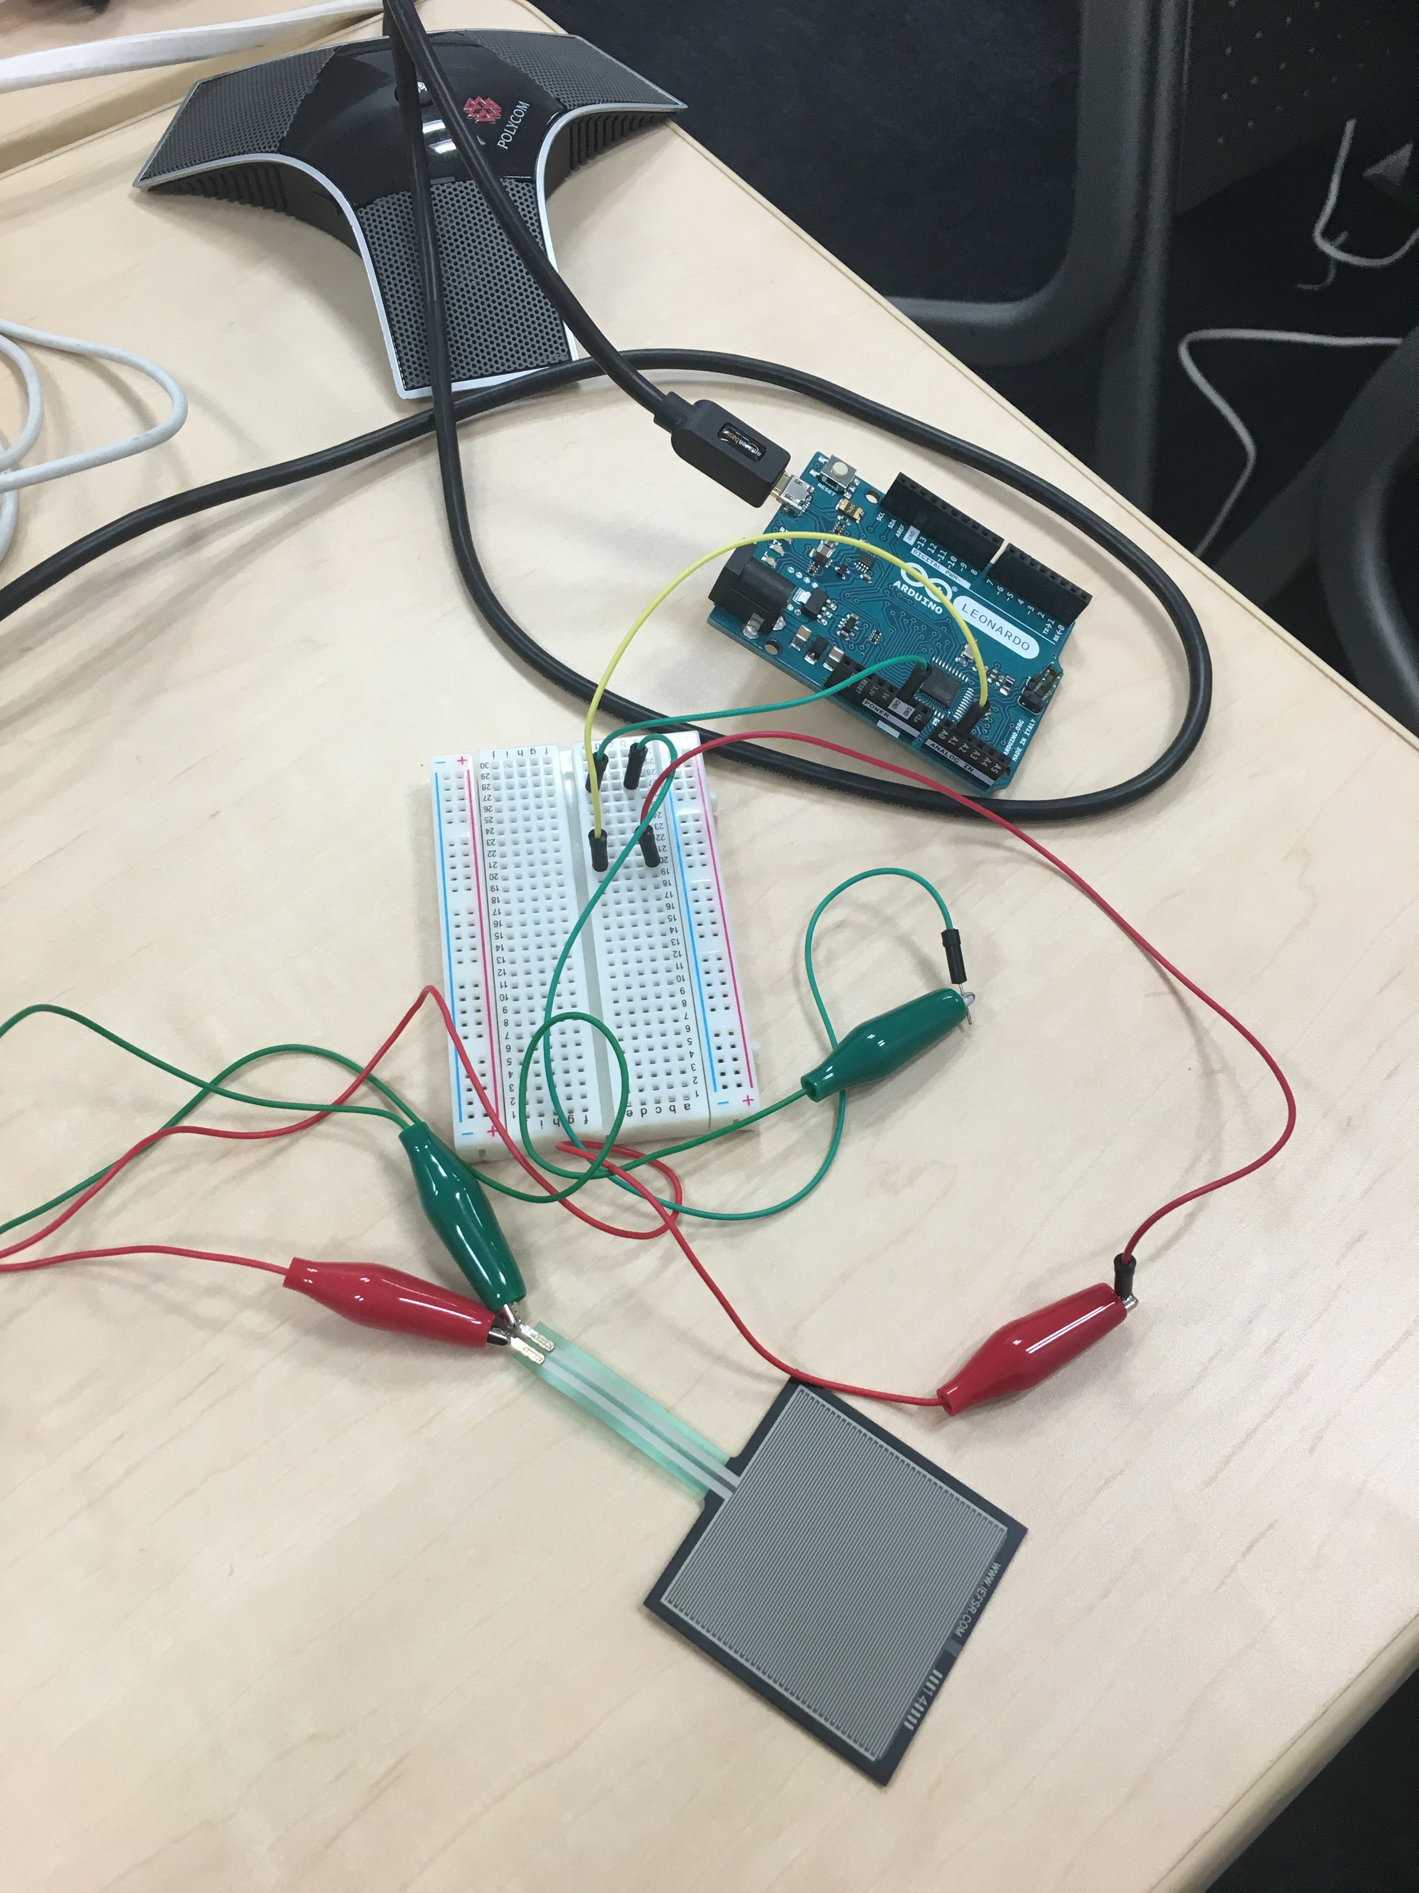

Slide 5
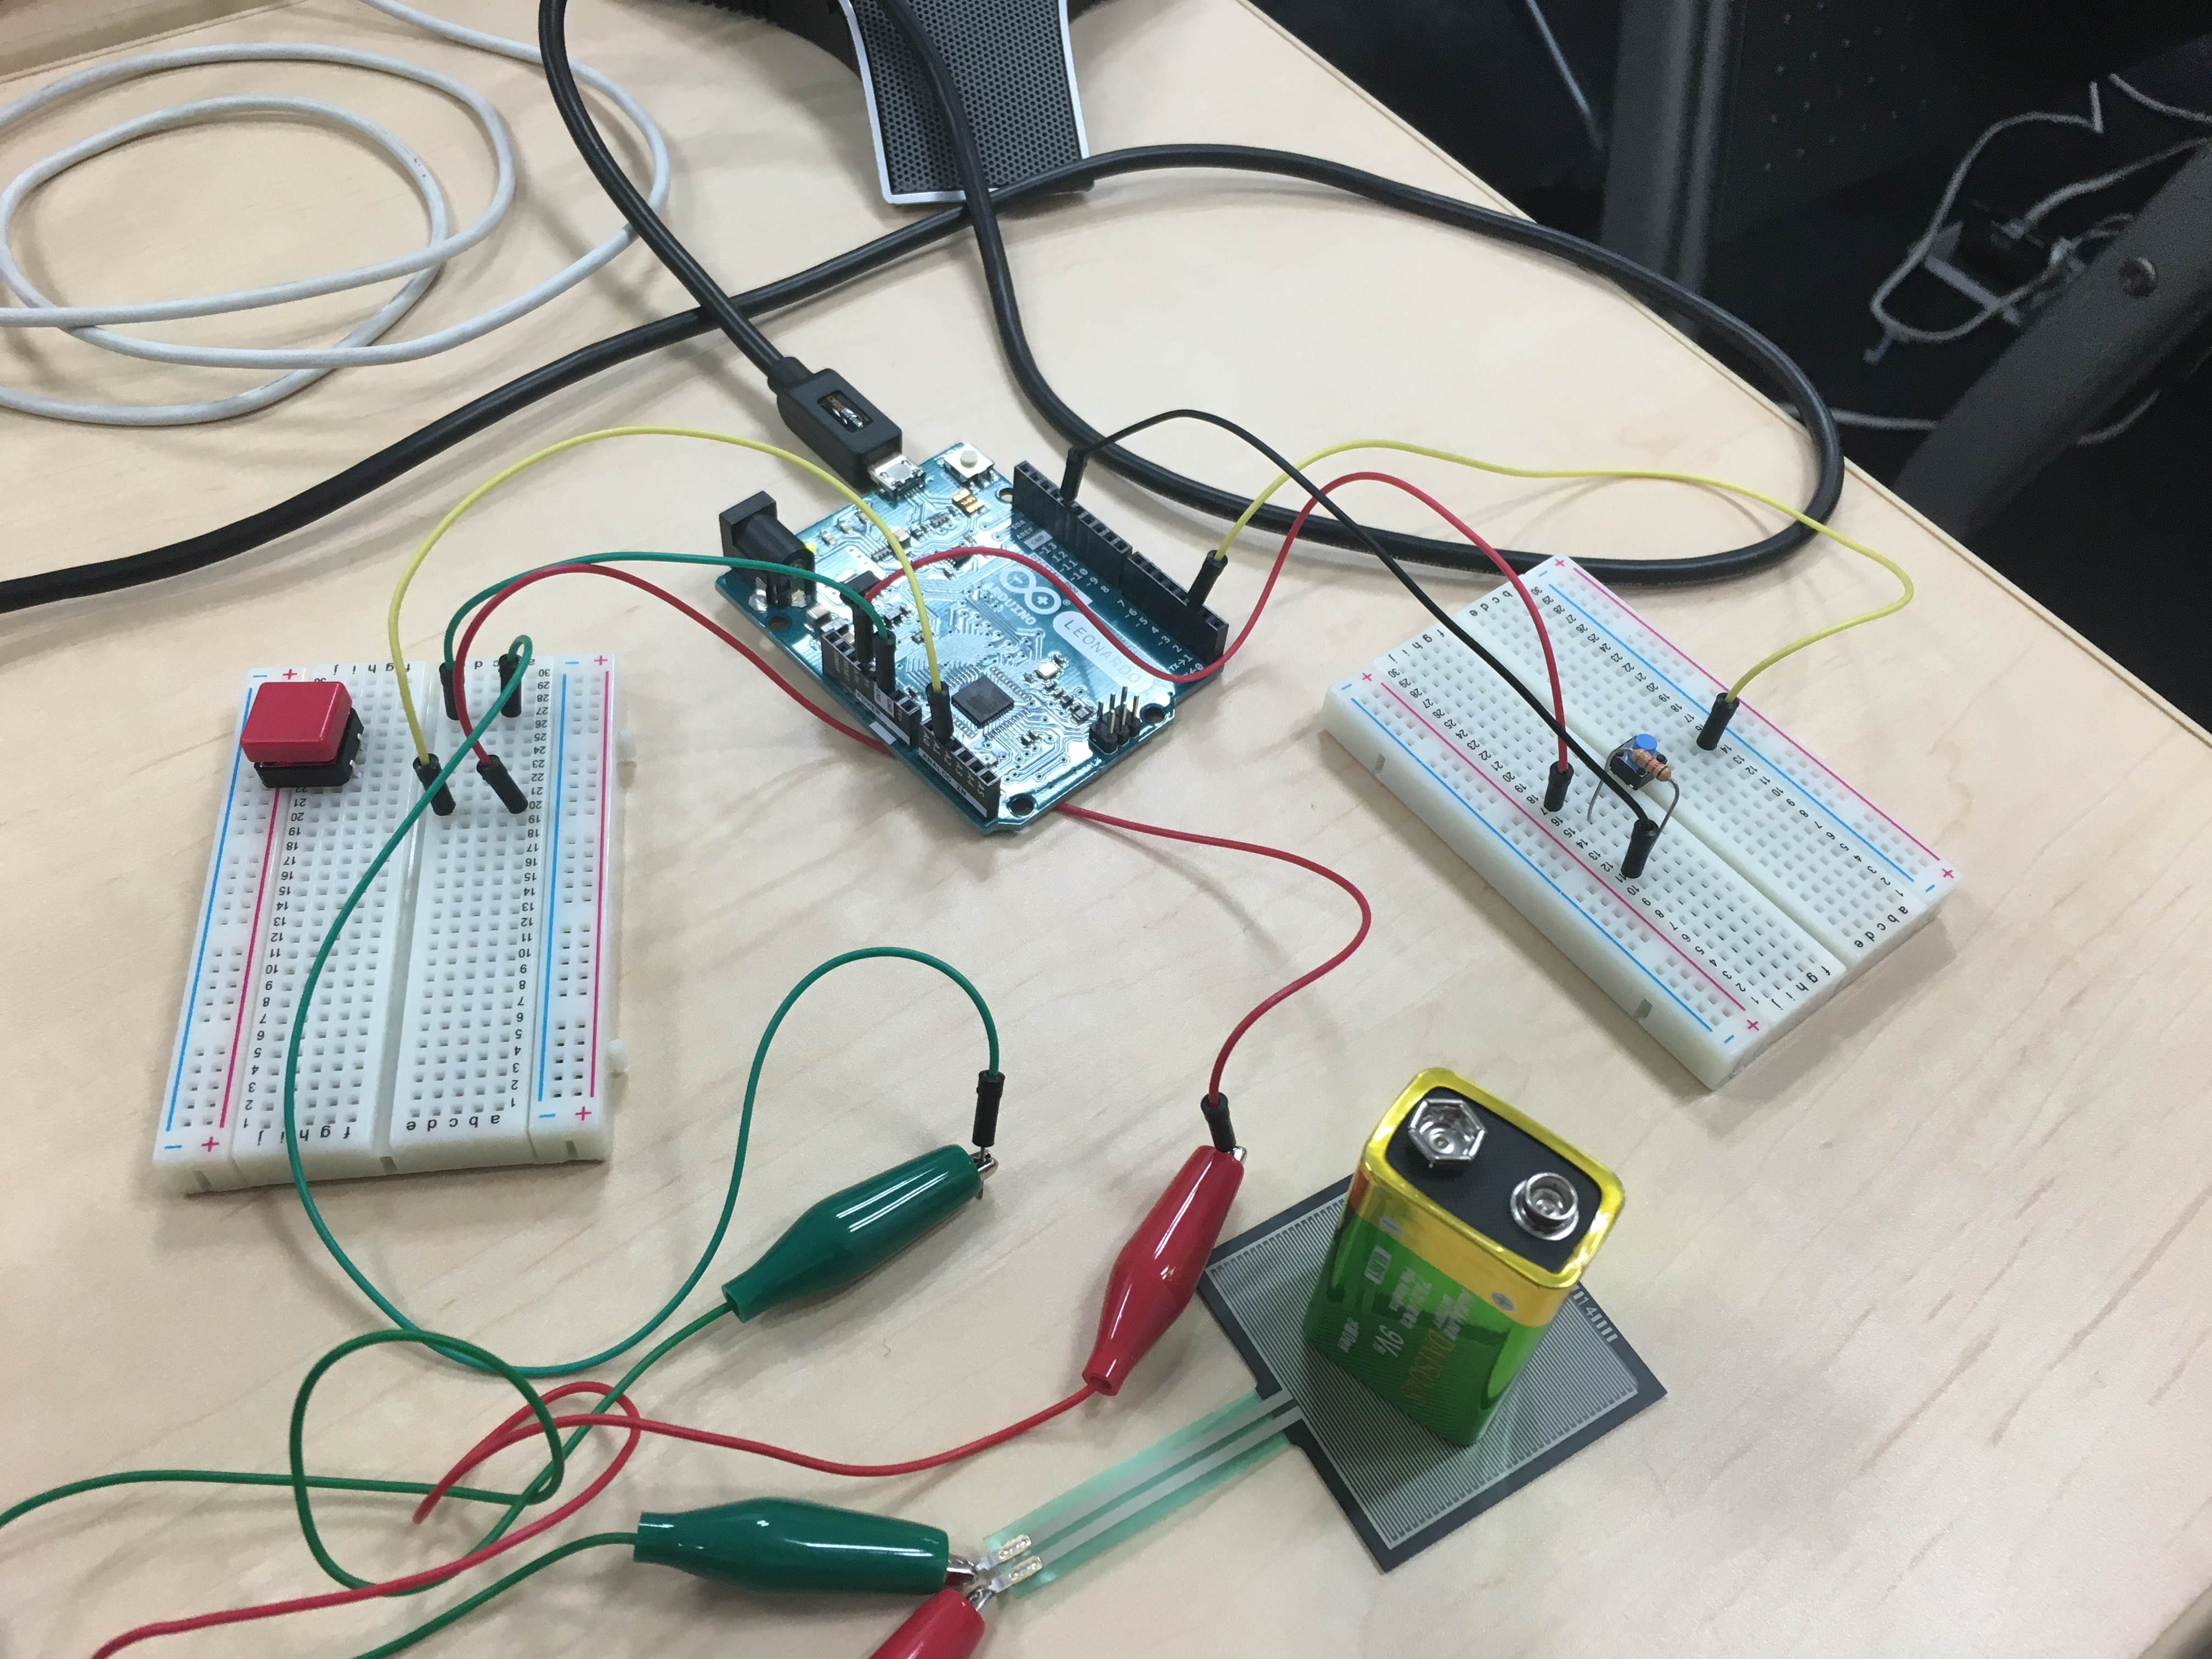

Slide 6
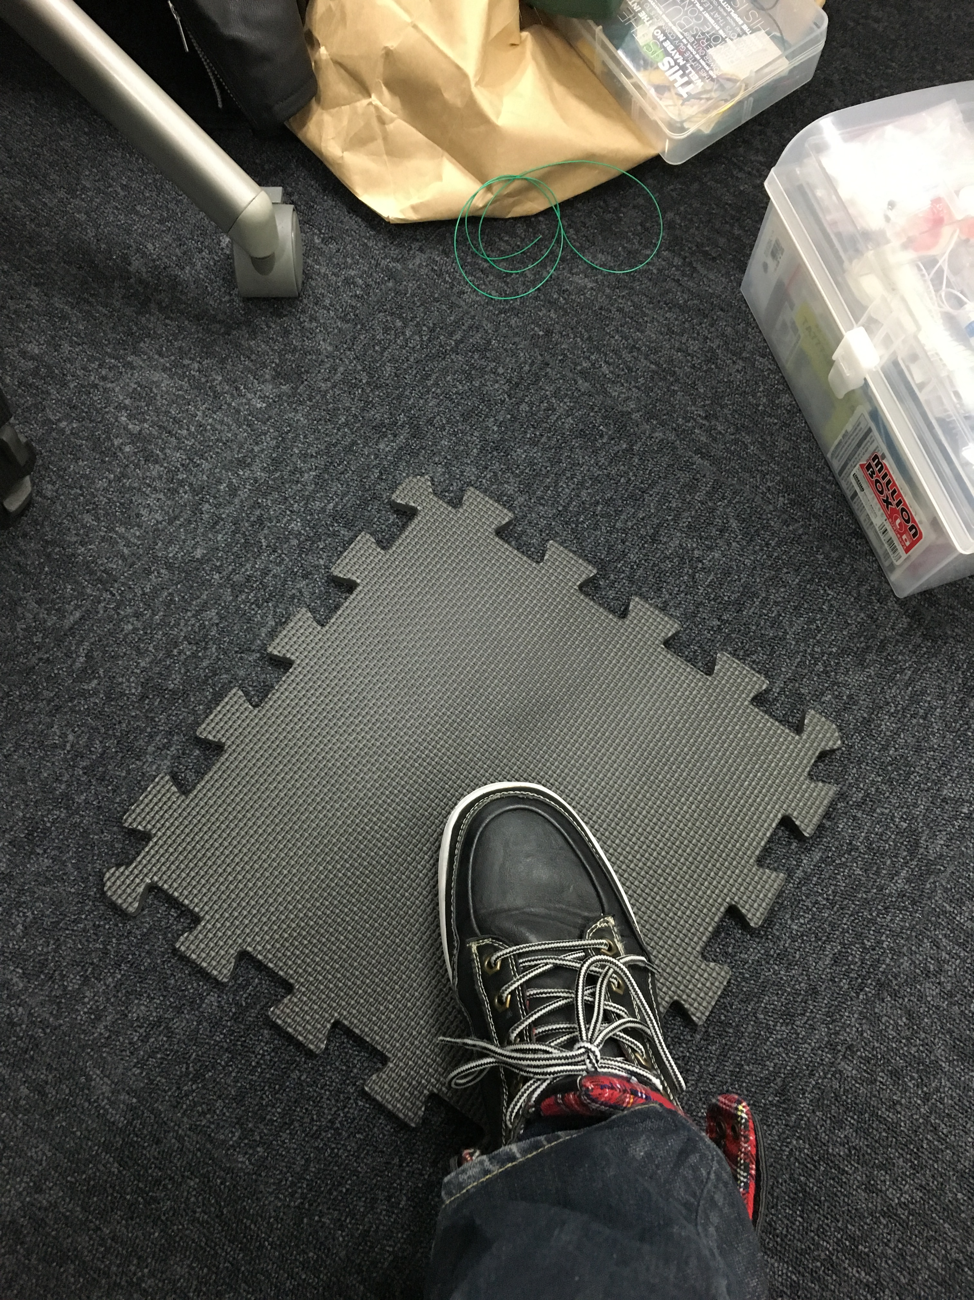

Slide 7
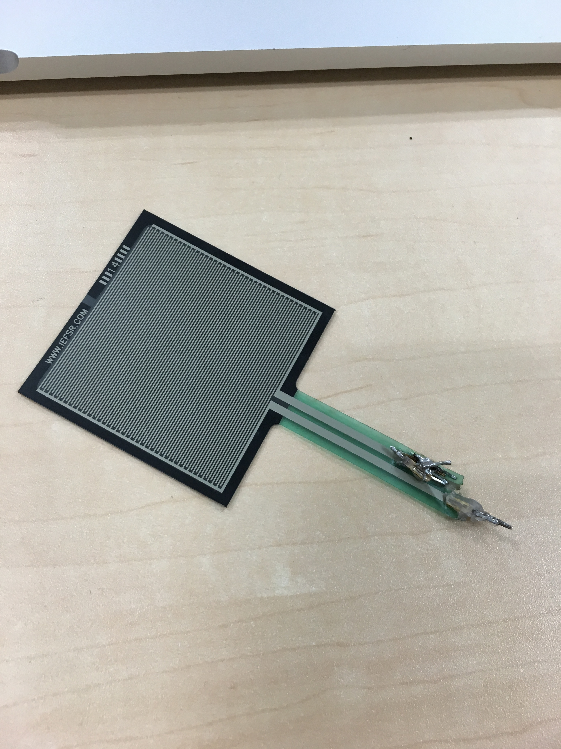

Slide 8
失敗・・・

Slide 9
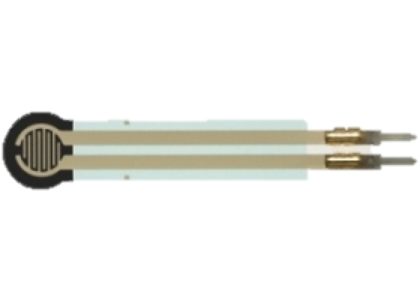
圧力センサー

Slide 10
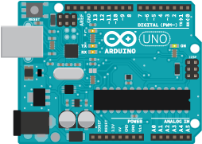
Arduino

Slide 11
配線

Slide 12

キーボードイベント

Slide 13
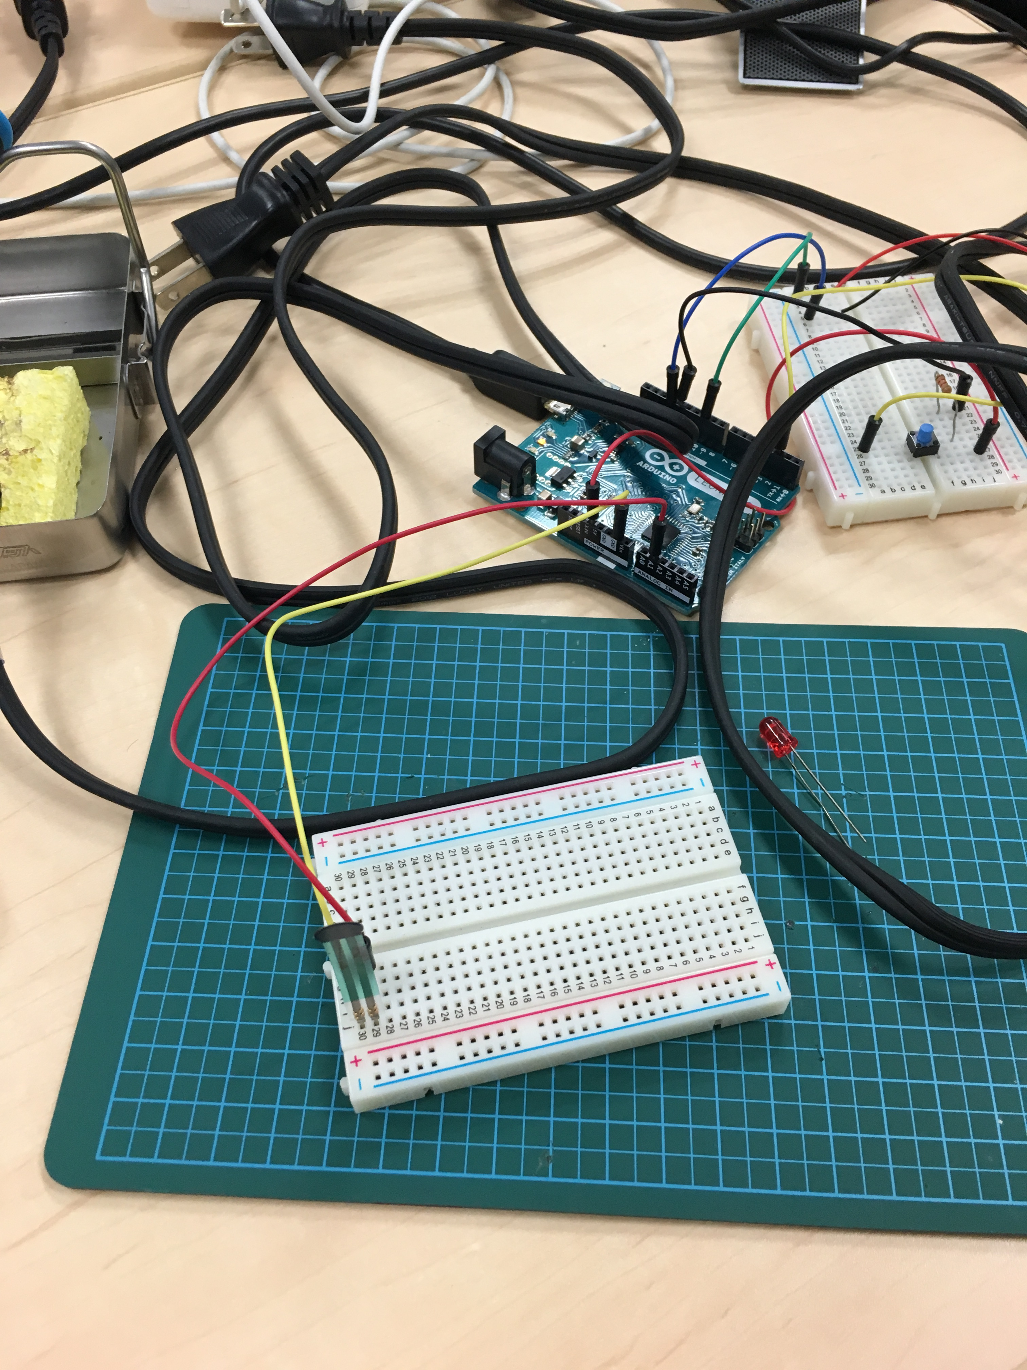

Slide 14
おまけ

Slide 15
